Slide 1

PEDOMAN UMUM EJAAN BAHASA INDONESIA
(HURUF, ANGKA DAN BILANGAN, SERTA TANDA BACA)

Slide 2
TUJUAN PEMBELAJARAN
Memahami arti penting dan manfaat PUEBI
Mengidentifikasi kesalahan ejaan, tanda baca, dan klitika dalam tulisan
Memahami dan menggunakan Pedoman Umum Ejaan Bahasa Indonesia dalam Tulisan

Slide 3
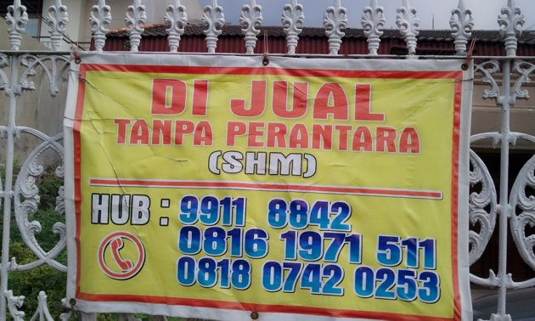
Manfaat PUEBI

Slide 4
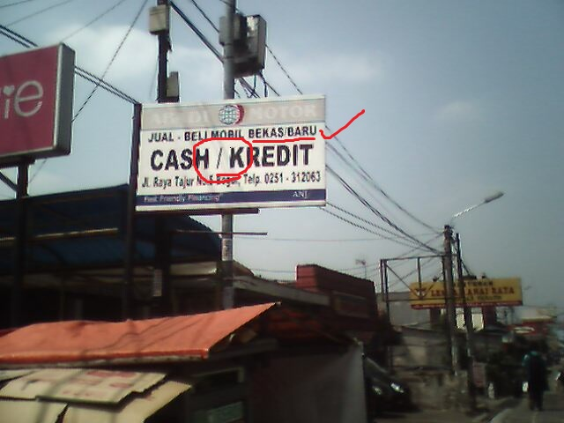
Apa yang tidak sesuai dengan PUEBI?

Slide 5

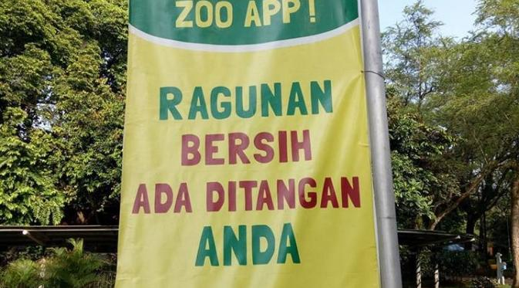
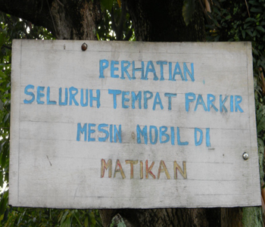
Mengapa dengan tulisan ini?
SALAHKAH?

Slide 6
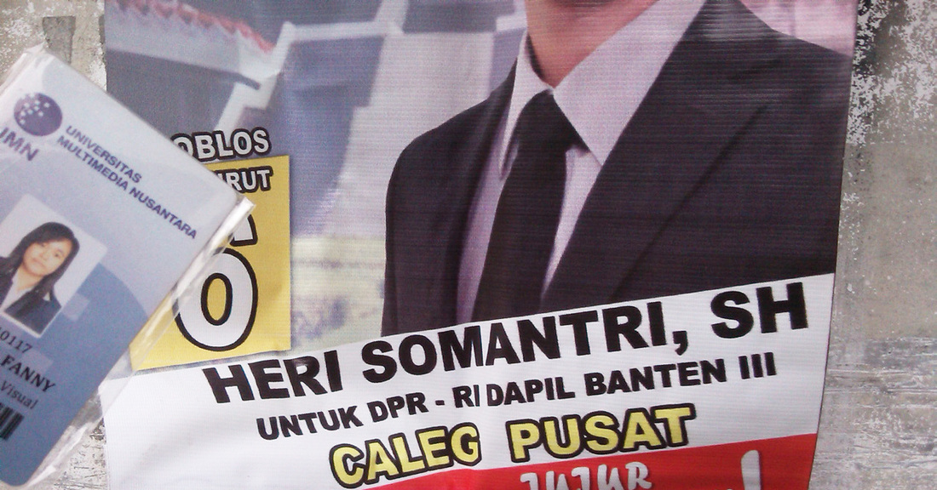
Bagaimana dengan kampanye caleg?

Slide 7
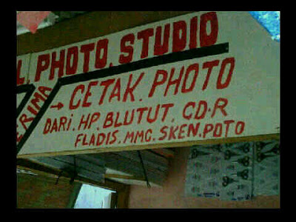
Bagaimana dengan tulisan ini?

Slide 8
PAHAMI !!!
Pemakaian Huruf (huruf kapital dan miring)
Penulisan Kata (kata ganti, kata depan, kata turunan, bentuk ulang)
Tanda Baca (.) (,) (;) (?) (!) (“...”) (-)
Angka dan Bilangan
Penulisan Imbuhan

Slide 9
Pada tanggal 28 Agustus 2017. Perkuliahan di Universitas Pembangunan Jaya dimulai, bertemu banyak orang dengan satu tujuan yaitu menjadi seorang akutan yang handal, salah satunya adalah ananda, pemuda gagah berani bertubuh kurus dengan kulit sawo matang ini, bernama lengkap Ananda Fadhlurrahman Khairawan. Ananda merupakan bagian dari mahasiswa akutansi Universitas Pembangunan Jaya. Pria yang menjadi penggemar BLACKPINK yang berasal dari Korea Selatan ini, memberikan alasan mengapa dia memilih UPJ sebagai lanjutan pendidikannya, karena lokasinya yang strategis.
Ananda memiliki alasan khusus mengapa dia memilih jurusan akutansi, pada saat SMA ananda mengambil jurusan IPA, sama seperti saya yang mengambil jurusan tersebut, dimana jurusan ini bertolak belakang dengan jurusan yang diambil saat ini. Ananda pernah mencoba untuk masuk STAN (Sekolah Tinggi Akutansi Negara), untuk menjadi mahasiswa STAN harus melewati 3 tahap, tahapan tersebut bertujuan untuk menggugurkan banyak orang termasuk ananda, ananda gagal di tahap terakhir yaitu tahap ke-3, sedangkan saya gagal pada tahap pertama. Akutansi sudah melekat pada diri ananda sejak lama, itulah alasan mengapa dia memilih jurusan akutansi. Ananda yakin bahwa dirinya dapat sukses di UPJ.

Slide 10

HURUF

Slide 11

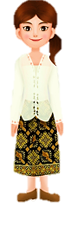
HURUF KAPITAL
Huruf pertama pada awal kalimat
Unsur pertama nama orang
Arthi Intan Permata Hati
Awal kalimat langsung
“Pergi kamu dari hidupku!” pinta Irma
Berhubungan dengan Agama
Hanya pada-Mu

Slide 12
HURUF KAPITAL
Huruf pertama pada gelar kehormatan
Ayahnya seorang Sultan
Saya makan malam bersama Sultan Hasanudin
Huruf pertama jabatan atau pangkat
Pamanku diangkat menjadi seorang Direktur
Aku bertemu Presiden Republik Indonesia
Huruf pertama nama suku, bangsa, dan bahasa
Dia merupakan Suku Jawa
Saya berbicara menggunakan Bahasa Indonesia
Kami, putra-putri Indonesia mengaku berbangsa satu, bangsa Indonesia
Dia sangat keBelanda-Belandaan
Ibuku membawa garam Inggris

Slide 13
HURUF KAPITAL
Huruf kapital dipakai sebagai nama hari, bulan, dan tahun
Saya lahir pada hari Rabu, bulan Desember, tahun Masehi
Huruf pertama peristiwa sejarah
Perlombaan senjata membuat pecahnya Perang Dunia
Huruf pertama nama geografi
Dia lahir di tepi Pantai
Penelitian ini mengambil sampel masyarakat Pulau Weh
Saya bertugas menjaga perdamaian di Samudera Hindia

Slide 14
HURUF KAPITAL
Huruf kapital dipakai sebagai untuk penulisan judul
Saya akan mempersentasikan makalah Imunisasi MR Sebagai Antisipasi Virus Rubella
Huruf pertama singkatan
Yth. Direktur Akper
Kini dia sudah bergelar M.M.
Huruf pertama sapaan
Apa kabar, Dok?

Slide 15

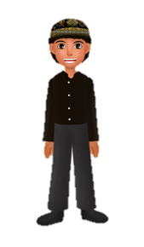

Huruf Miring
Menuliskan judul buku atau koran
Kemarin, saya membeli buku Ejaan yang Disempurnakan.
Saya membaca Republika setiap pagi.
Menegaskan suatu kalimat
Manakah yang bukan ciri manusia?
Dia tidak diantar, tetapi mengantar membelinya.
Ungkapan Bahasa daerah atau asing
Nama ilmiah buah manggis ialah Garcinia mangostana.

Slide 16
Huruf Tebal
EBI
Dipakai untuk menegaskan bagian yang sudah dicetak miring
Huruf dh, pada kata Ramadhan tidak terdapat dalam Ejaan Bahasa Indonesia.
2. Dipakai untuk menegaskan bagian karangan
1.1 Latar Belakang

Slide 17
Kata depan, partikel, dan kata ganti
Penulisan Kata
Kata depan di, ke, dari, ditulis terpisah dari kata yang mengikutinya
Bermalam sajalah di sini
di mana dia sekarang?
Partikel –lah, -kah, - ditulis serangkai dengan kata
Bacalah buku itu!
Partikel –pun ditulis terpisah dengan kata yang mendahuluinya
Adik pun membaca di tempat itu

Slide 18
Kata depan, partikel, dan kata ganti
Penulisan Kata
Kata ganti –ku, -kau, -mu, -nya ditulis serangkai dengan kata yang mengikutinya
Kata ganti –ku, -kau, -mu, -nya apabila digabung dengan bentuk singkatan atau kata yang diawali huruf kapital
KTP-mu SIM-nya

Slide 19
Kata Turunan dan
Bentuk Ulang
Imbuhan (awalan, sisipan, akhiran, gabungan) ditulis serangkai
Berjalan, gemetar, lukisan, dipermainkan
Imbuhan menggunakan tanda hubung apablia digabungkan dengan atau kata dasar yang bukan bahasa Indonesia
mem-PHK-kan
di-upgrade
Imbuhan gabungan ditulis serangkai
dilipatgandakan
menggarisbawahi
mempertanggungjawabkan

Slide 20


ANGKA DAN BILANGAN
Penulisan lambang bilangan tingkat
Chelsea masih bertengger di posisi ke-1 disusul oleh Arsenal di posisi ke-2
Lambang bilangan dapat ditulis dengan angka dan huruf
Jumlah mahasiswa di kelas ini ada dua puluh orang
Jumlah mahasiswa di kelas ini 45 orang
Jumlah mahasiswa di kelas ini ada 40 orang terdiri atas 25 perempuan dan 15 laki-laki.
3. Lambang bilangan di awal kalimat ditulis huruf
Sepuluh orang tewas dalam kecelakaan tersebut.
23 mahasiswa diundang makan malam oleh presiden.
4. Mata uang
Rp5.000.000,00
Dia mendapatkan bantuan 250 juta rupiah untuk membangun usahanya.

Slide 21
ANGKA DAN BILANGAN
Penulisan bilangan pecahan
(1/2) Setengah atau seperdua
Penulisan bilangan tingkat
Abad XX
Abad ke-20
Abad kedua puluh
3. Penulisan angka yang mendapat yang mendapat akhiran -an
4. Bilangan yang dipakai sebagai nama geografi
Saya tinggal di Klapadua

Slide 22


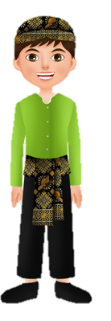
Tanda koma dipakai di antara unsur-unsur dalam suatu pemerincian atau pembilangan.
  Buku, majalah, dan jurnal termasuk sumber kepustakaan.
TANDA KOMA
2. Tanda koma dipakai sebelum kata penghubung, seperti tetapi, melainkan, dan sedangkan, dalam kalimat majemuk (setara).
  Saya ingin membeli kamera, tetapi uang saya belum cukup.
  Ini bukan milik saya, melainkan milik ayah saya.
  Dia membaca cerita pendek, sedangkan adiknya melukis

Slide 23
3. Tanda koma dipakai untuk memisahkan anak kalimat yang mendahului induk kalimatnya.
Kalau diundang, saya akan datang.
Karena baik hati, dia mempunyai banyak teman.
TANDA KOMA
4. Kata penghubung antarkalimat diikuti tanda koma: Oleh karena itu, padahal, malah, oleh sebab itu, meskipun begitu, lagi pula, kalau begitu, selain itu, bahkan, jadi, lagi pula, namun, meskipun demikian

Slide 24
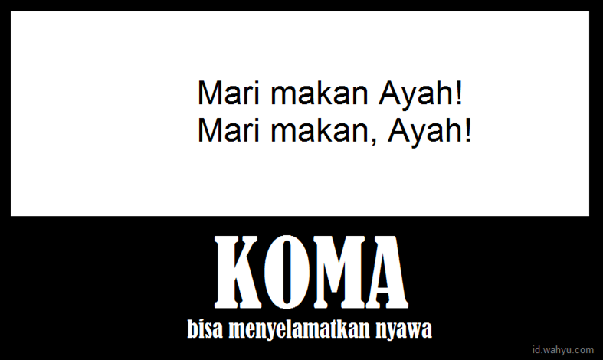

Slide 25
5. Sebelum kata-kata berikut tidak boleh ada tanda koma.
(Bahwa) (karena) (agar) (sehingga) (walaupun) (meskipun) (apabila) (jika) (supaya) (ketika) (sebelum) (sesudah) (setelah)
TANDA KOMA
6. Tanda koma dipakai di belakang kata atau ungkapan penghubung antarkalimat, seperti oleh karena itu, jadi, dengan demikian, sehubungan dengan itu, dan meskipun demikian.
Mahasiswa itu rajin dan pandai. Oleh karena itu, dia
memperoleh beasiswa belajar di luar negeri.

Slide 26
7. Tanda koma dipakai untuk memisahkan petikan langsung dari bagian lain dalam kalimat.
Kata nenek saya, “Kita harus berbagi dalam hidup ini.”
TANDA KOMA
8. Tanda koma dipakai di antara nama orang dan singkatan gelar akademis yang mengikutinya untuk membedakannya dari singkatan nama diri, keluarga, atau marga.
Bambang Irawan, M.Hum.

Slide 27
Imbuhan di- dan Kata Depan di
Dibalik = bentuk pasif dari Membalik
Di balik = di bagian sebaliknya
Dikarantina = bentuk pasif dari Mengkarantina
Di karantina = di (tempat) karantina
Dikontrakkan
Di kontrakan

Slide 28
Tanda Elipsis
Tanda elipsis dipakai untuk menunjukkan bahwa dalam suatu kalimat atau kutipan ada bagian yang dihilangkan. Penyebab kemerosotan ... akan diteliti lebih lanjut.
Dalam Undang-Undang Dasar 1945 disebutkan bahwa bahasa negara ialah ….
Catatan: (1) Tanda elipsis itu didahului dan diikuti dengan spasi. (2) Tanda elipsis pada akhir kalimat diikuti oleh tanda titik (jumlah titik empat buah).

Slide 29
Tanda Petik
Tanda petik dipakai untuk mengapit petikan langsung yang berasal dari pembicaraan, naskah, atau bahan tertulis lain.
“Merdeka atau mati!” Aeru Bung Tomo dalam pidatonya.
“Kerjakan tugas ini sekarang!” perintah atasannya.
“Besok akan dibahas dalam rapat,” ucap Bu Desy

Slide 30
Penelitian ini diambil di salah satu Puskesmas di Madura.
Jumlah Pulau di Kepulauan seribu tidak sebanyak Pulau di Sulawesi
145 relawan dikirimkan guna membantu korban banjir bandang di Garut.
Anton berkata Sejak tadi pagi, anda kelihatan malu-malu membaca email.
Ibu melaporkan bahwa beberapa barang kebutuhan pokok seperti gula Jawa, minyak, kecap inggris, dan beras harganya semakin melambung.

Slide 31

MARI KITA BAHAS BLOG YANG KALIAN BUAT!

Slide 32
Halo semua! iya kamu yang lagi baca blog aku ini hehehe. Sekarang aku akan memperkenalkan temanku, dia bernama Shafarania Khansa!!. Apa yang spesial tentang dia?, sebelum menjawab pertanyaan itu aku akan memberitahu sedikit biodata tentang dia. Shafarania Kansha atau yang biasa dipanggil Shafa adalah anak kelahiran 2000, tepatnya tanggal 20 Maret tahun 2000. Dia juga anak kedua loh, anak kedua dari 3 bersaudara. Hobi dia adalah buka Instagram dan nge-search postingan tentang makanan hahaha. Kita ketemu pas kelas 2 SMP, awalnya kita bisa temenan juga aku rada lupa sih. Tapi yang pasti tiba-tiba kita jadi sering pulang bareng karena rumah kita deketan!. Awalnya aku mikir 'ini anak pendiem banget' tapi pas udah lama kenal anaknya asik kok. Emang sih pas SMP kita emang gak terlalu deket, bisa dibilang hanya sebagai teman pulang bareng. Tapi semua itu berubah saat SMA. Kita masuk SMA yang sama dan kelasnya sama untuk 3 tahun. Karena pas masuk SMA gak terlalu banyak yang aku kenal, jadilah kita duduk bareng. Sepanjang hari pertama kita ketawa-ketawa terus padahal gak ada yang lucu. Aneh, gak tuh?. Selanjutnya yang lebih hebat lagi adalah kita masuk SATU KAMPUS YANG SAMA, JURUSAN YANG SAMA DAN KITA SATU KELAS LAGI!!!. Awalnya gak percaya banget, asli ini tidak dilebih-lebihkan. Kita masuk Universitas Pembangunan Jaya, tapi pas PRIMA (ospek) kita beda kelompok hehehe. Di bawah ini adalah foto Shafa! sampai jumpa lagi ya para pembaca!.

Slide 33
Tentang Bunga Bungsu dari Keluarga Surachman
Napas terhembus di dunia pertama kali saat saya, Venny Trisuci Rachmani, lahir di Jakarta, 10 Desember 1992. Saya memulai kehidupan yang dinamis ini sebagai anak terakhir dari empat bersaudara. Kakak laki-laki saat ini sedang berada di Yogyakarta dan bekerja sebagai pegawai di sebuah partai politik yang sudah bergerak cukup lama di Indonesia, sedangkan kedua kakak perempuan saya kini tengah menjabat sebagai PNS dan environment consultant di Jakarta. Saya pun berterima kasih kepada kedua orang tua yang telah mencurahkan cinta dan kasih sayang yang lebih dari cukup selama 14 dan 22 tahun. Meski kini mereka tak lagi berada di dunia, namun saya yakin bahwa doa untuk mereka senantiasa tersampaikan.
Semua orang bertanya-tanya, mengapa saya meneruskan kuliah S1 di Universitas Pembangunan Jaya, program studi Manajemen 2017, di usia 24 tahun? Mengapa bukan saat setelah lulus dari jurusan Tata Boga di SMKN 6 Yogyakarta pada tahun 2010? Jika harus mengenang kembali, saya menganggap bahwa kuliah S1 hanyalah sekedar mimpi belaka tujuh tahun silam. Bisa bekerja selama lima tahun, membiayai kebutuhan diri sendiri, dan membantu sedikit keuangan keluarga, adalah anugerah pada masa itu. Tentu saya sempat merasa minder kepada ketiga kakak saya yang semuanya merupakan lulusan Universitas Gadjah Mada Yogyakarta. Tapi saya memiliki keyakinan dan kesabaran dalam hati bahwa saya pasti bisa melalui semuanya dengan baik dan keinginan saya untuk bisa meneruskan kuliah bisa terwujud.

Slide 34
Tulis nama sendiri jangan nama teman, ayah, ibu apalagi nama pacar atau selingkuhan. Kalau lupa tanya teman sebelah Anda.
Tulis nomor NIM kalian, jangan menulis nomor lain seperti nomor sepatu, nomor celana, nomor rumah atau nomor kode buntut yang akan keluar.
Tulis jawaban pada kertas yang tersedia, jangan pada baju atau celana atau tembok kelas apalagi di muka temannya.
Dilarang tanya, menyontek, diskusi, makan, minum, ngiler, mendengarkan musik, malakin teman, mandi, buang air, berutang dan berjualan selama ujian.
PETUNJUK UMUM

Slide 35

Tulislah
kalimat-kalimat
berikut
sesuai EBI!
PETUNJUK KHUSUS

Slide 36
ia dicalonkan sebagai gubernur dki jakarta
NOMOR 1

Slide 37
novel ayat-ayat cinta baru kuselesai kan kemarin
NOMOR 2

Slide 38
mengapa kamu tidak mengerjakan pr tanya ayah kepada anaknya
NOMOR 3

Slide 39
ketika prof dr ir sumantri mpd menjadi gubernur pertanian didaerah itu sangat maju
NOMOR 4

Slide 40

kau dengar bunyi tadi tanyanya agak cemas
NOMOR 5

Slide 41
karena sudah lama tinggal di inggris sifatnya kini ke inggris inggrisan
NOMOR 6

Slide 42
Dimana dia sekarang
NOMOR 7

Slide 43
Saya akan datang, kalau ada undangan
NOMOR 8

Slide 44
Majalah bahasa dan sastra di terbitkan oleh Pusat Bahasa
NOMOR 9

Slide 45
Dia mandi disungai
NOMOR 10

Slide 46
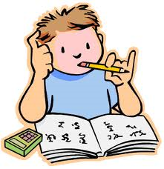
Tulis nama dan NIM periksa
Ayo kita koreksi latihannya, agar cepat pulang

Slide 47
Siap-siap minggu depan kuis PUEBI
Pelajari tulisan deskripsi dan bentuknya
TUGAS

Slide 48
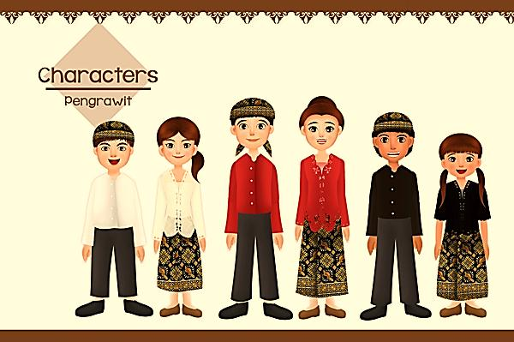
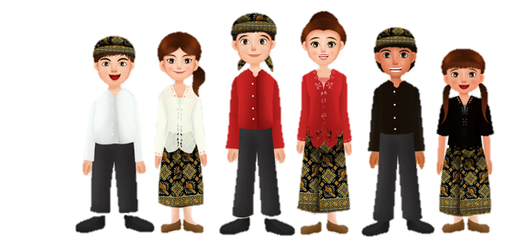
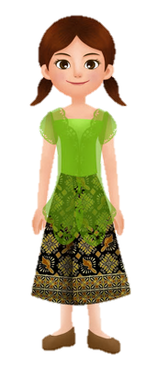
Hatur Nuhun
Terima Kasih
ThankYou Danke Gracias Merci

